Slide 1

Türkçe Öğreniyoruz
Δρ Ελένη Χαραλάμπους
https://www.e-charalambous.com
elenecharalampous72@gmail.com
40. Konu 6 : Bayramları nasıl kutlarsınız?
Ιδιωτικές και κοινωνικές γιορτές

Slide 2

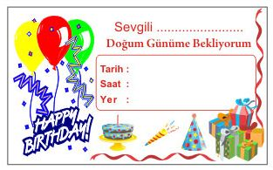


Slide 3

Dinleme

Slide 4
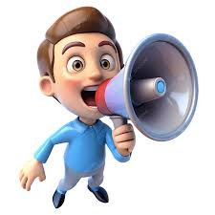
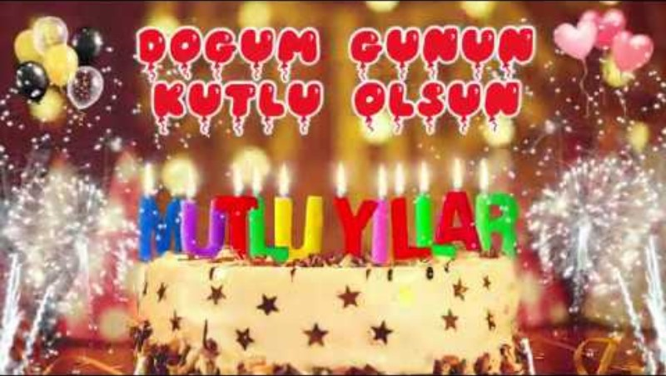
Dikkatlice dinleyin ve boşlukları doldurun!

Slide 5
OKUMA

Slide 6
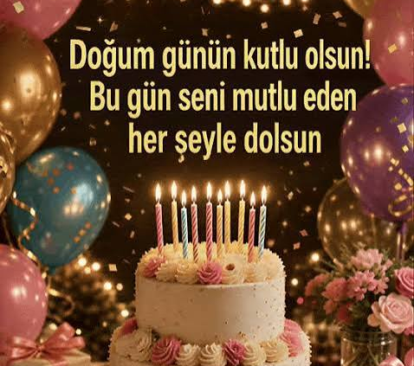


Slide 7
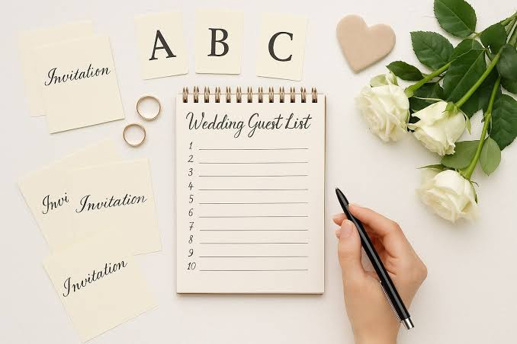
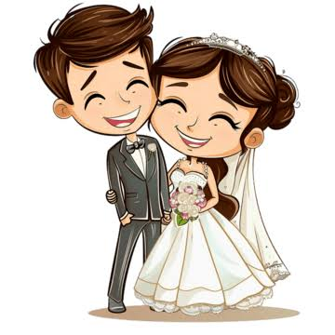


Aşağıdaki cümleleri doğru resimlerle eşleştiriniz!
1
Yaz gelişini eğlenerek kutlamak için hepinizi partime bekliyorum! Yaz sıcaklarında suya girmek herkesi rahatlatıyor.
2
Davetlilerimi davetli listesini belirleyip davet ederim.
3
Düğün törenimizde sizi de aramızda görmekten mutluluk duyarız.
4
Doğum günü partisi için gerek süslemeleri alınız!

Slide 8
YAZMA

Slide 9

Bir yaz partisi
deniz simidini almak
havuzdaki çocuklar birbirleriyle şakalaşmak
güneşlenme koltuklarında uzanmak
havuzun çevresinde oynamak
havuzun kenarında oturmak
bele tavşanlı şişme simit takmak
kolluklarını takmak
havuzdan çıkarmak
havuza atlamak / düşmek
suya bir kez batmak
havuzun kenarına yaklaşmak

Slide 10
KONUŞMA

Slide 11
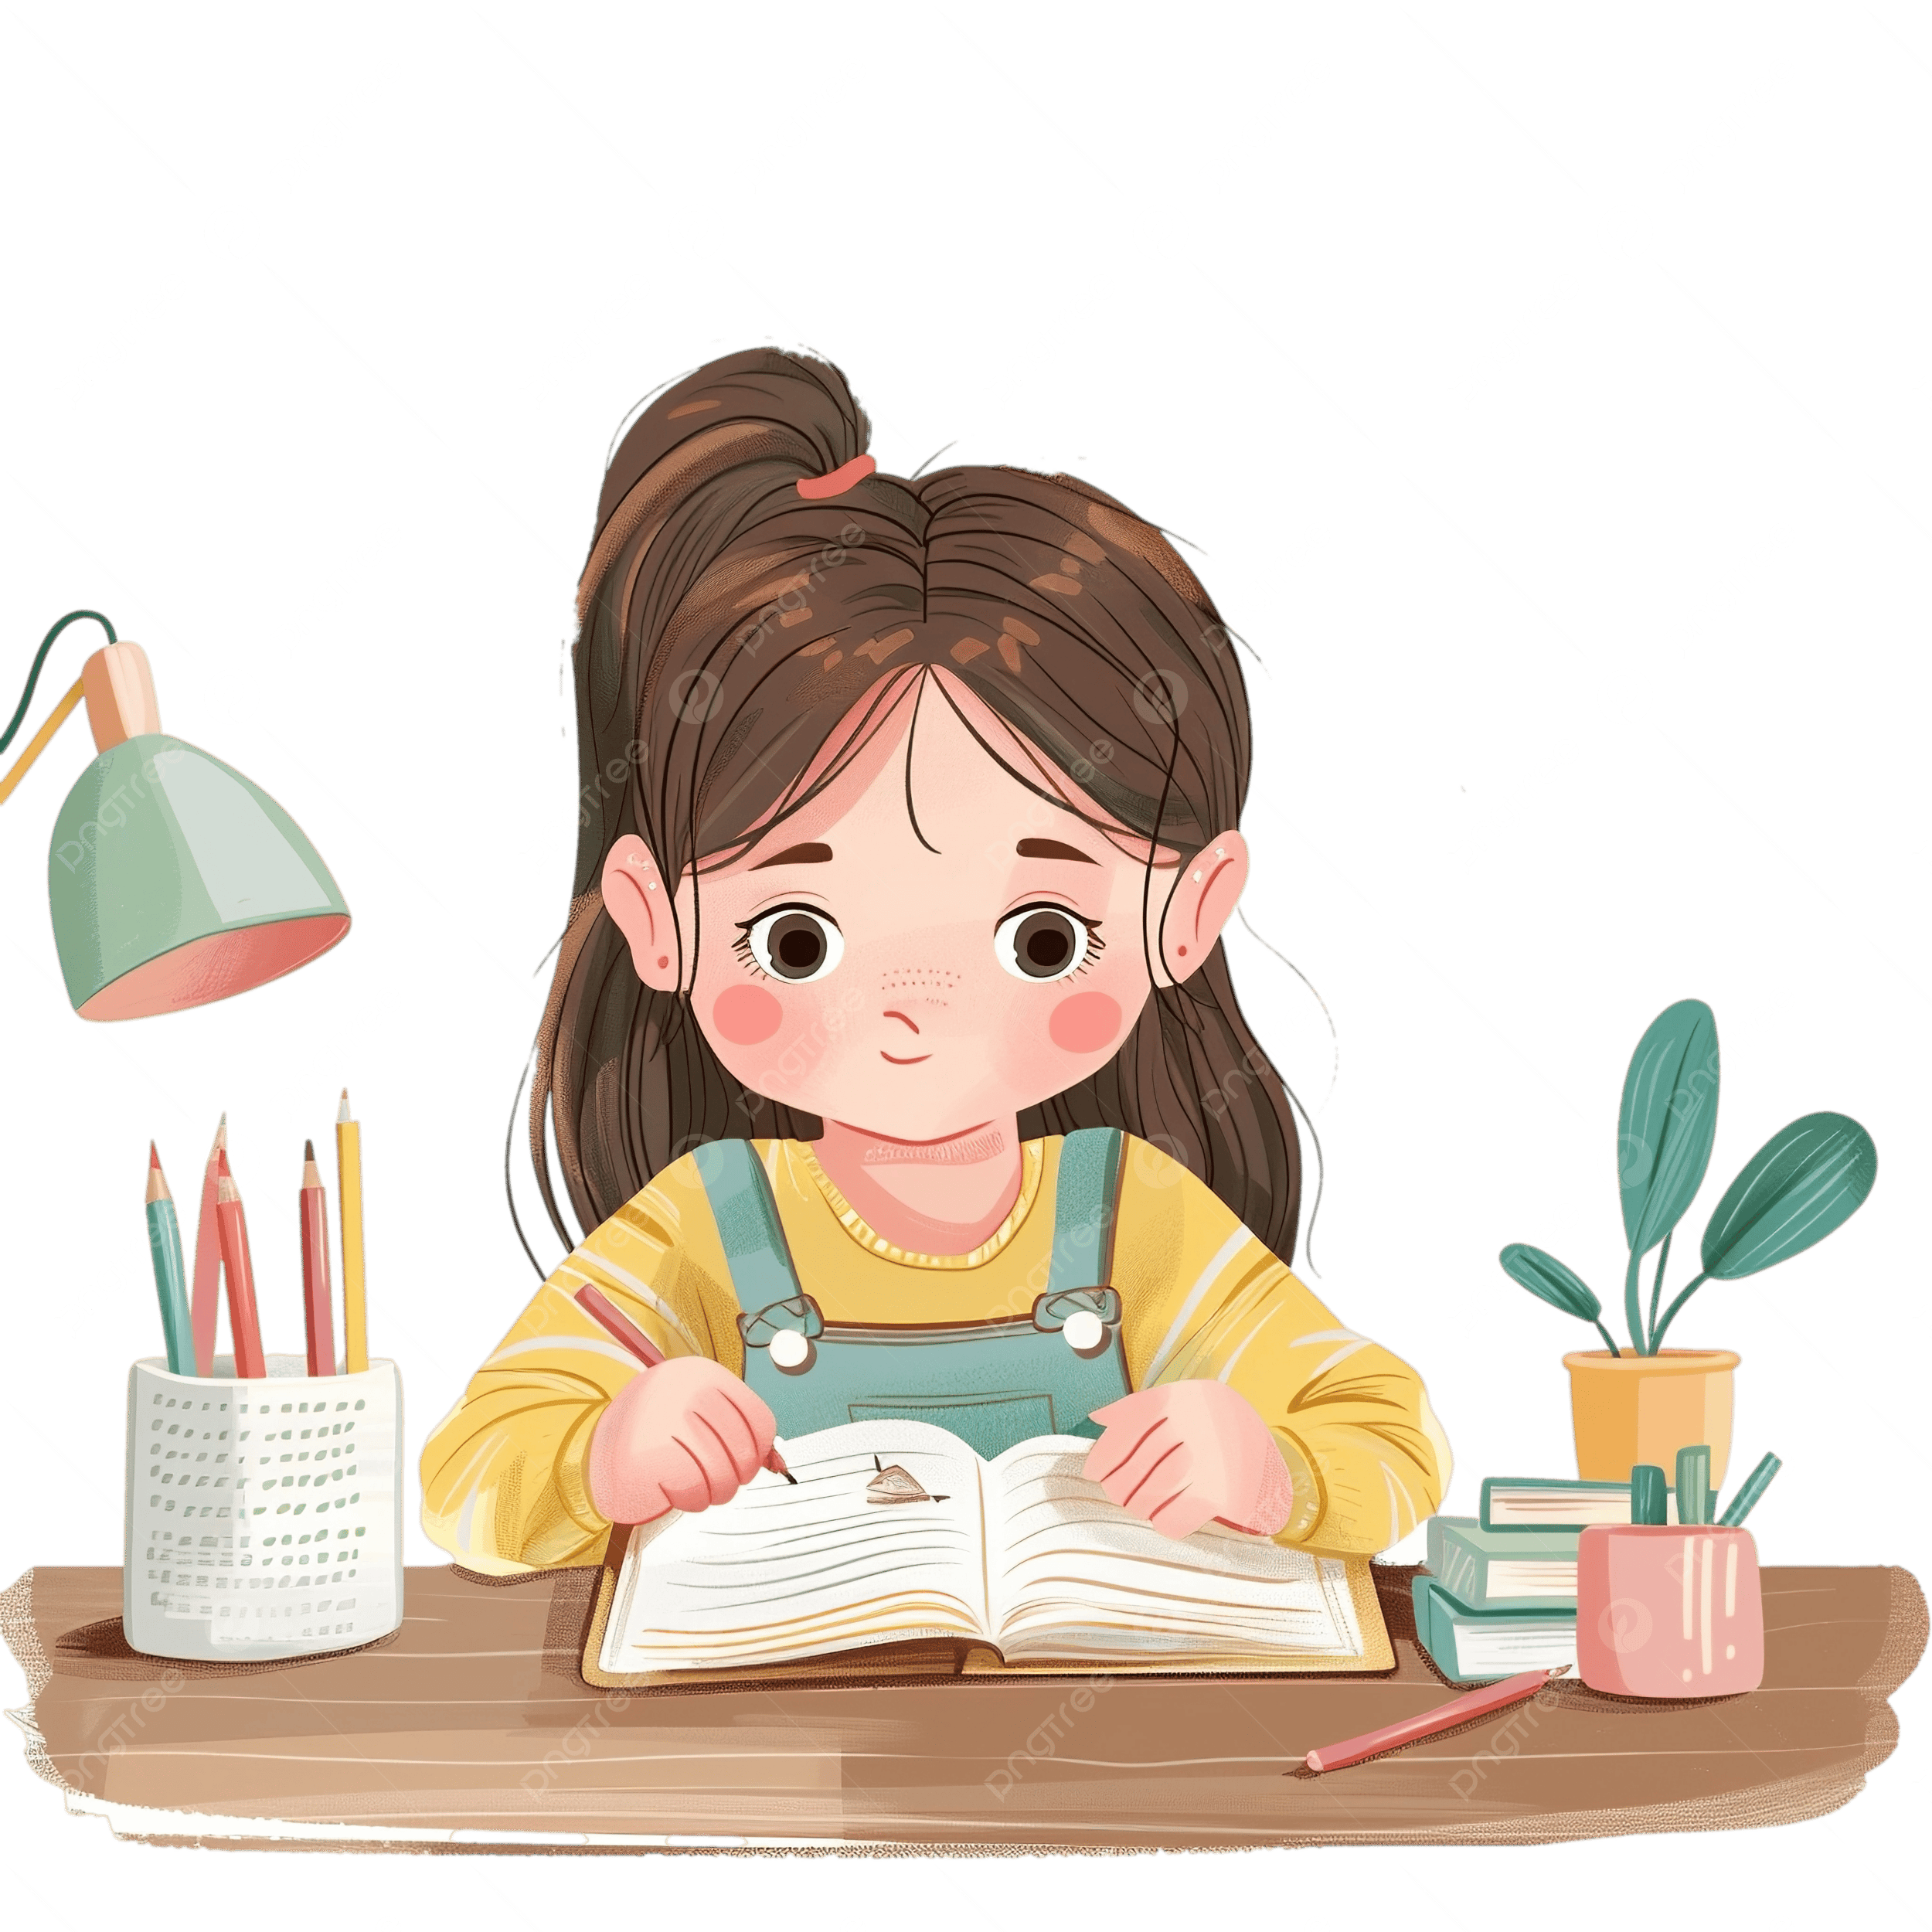
ARKADAŞLARIN ARASINDA
Ona unutulmaz bir sürpriz parti vermek istiyor musun?
Diyalogda şunları kullanın :
Hediyelerin hepsi çok güzel
Hediyeleri büyük bir heyecanla açmak
Doğum gününde mavi bir top getirmek
Boyama kitapları gibi armağanlar gelmek
Yatağında altına saklamak
Arkadaşlarımı mutlu etmek için onların da doğum günlerini öğrenmeye ve onlara hediyeler almaya karar vermek
Doğum gününün yapılacağı mekân ayarlanmak
Pasta siparişi verilmek
Tüm arkadaşlarımı doğum günüme davet etmek
-ya sürpriz bir doğum günü hazırlamak
Süsleme işlerini bitirmek
kağıt tabak kağıt bardak
doğum günü şapkası
balon
palyaço
atıştırmalıklar
kuruyemiş (badem, ceviz, fıstık, fındık)
Pasta gelir gelmez herkes hep bir ağızdan neşeyle bağırmak : İyi ki doğun!
Mum üflemek
Pastalar ve limonatalar dağıtılmak
Müzik eşliğinde dans etmek
Büyükler bir kenarda oturmak
Oyun alanında toplanmak
Pasta keserek kutlanmak
Oynamanın tadını almak
Sevinçten gözleri yaşarmak
Tüm arkadaşlarıma teşekkür etmek

Slide 12
TEKRAR

Slide 13
Arkadaşımı ______ davet edeceğim.
Sana bir _______ gönderdim.
Sizi 2 ____ günü partime beklerim.
Siz gelir gelmez ________ söndürürüm.

Slide 14
Arkadaşımı düğüne davet edeceğim.
Sana bir davetiye gönderdim.
Sizi 2 yaş günü partime beklerim.
Siz gelir gelmez mumlarımı söndürürüm.

Slide 15
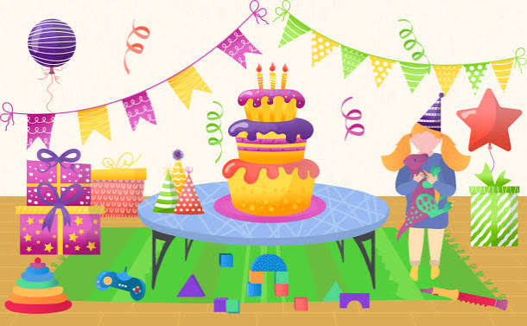
gelin
damat
çevreyi süslemek
davetiye
evlenmek
evlilik teklif etmek
doğum günü davetiyesi
nişanlı
karı
yüzük
gelinlik
Tebrik ederim!
Mutluluklar dilerim!
yaş pasta yaptırılmak
ev temizliği yapılmak
Bir yastıkta kocayın!
hazırlık yapmak
Doğum günün kutlu olsun!
Eşleştiriniz!
Düğün
Doğum günü partisi

Slide 16
Yunanca ve Türkçe Karşılaştırması

Slide 17


Aşağıdaki Türkçe ve Yunanca cümleleri eşleştiriniz. Hangi cümleler aynı anlama geliyor?
Ağabeyimi evlendireceğim.
Babamla annem bana bir parti verir.
Sizi mutlaka bekliyorum.
Sizi okul tatilimizi kutlamak üzere evimin bahçesinde bekliyorum.
Eğer siz gelirseniz ben mutlu olurum.
Σας περιμένω στον κήπο του σπιτιού μου για να γιορτάσουμε τις σχολικές μας διακοπές.
Αν έρθετε, θα χαρώ.
Θα παντρέψω τον μεγάλο μου αδερφό.
Οι γονείς μου μού κάνουν ένα πάρτι.
Σας περιμένω οπωσδήποτε.

Slide 18

Öztürk, T., Akçay, S., Yiğit, A., Taşdemir, E., & Başak, S. S. (2005α). Gökkuşağı Türkçe: Ders Kitabi 2. Dilset Yayınları.
Öztürk, T., Akçay, S., Yiğit, A., Taşdemir, E., & Başak, S. S. (2005b). Gökkuşağı Türkçe: Çalışma Kitabi 2. Dilset Yayınları.

Slide 19

Ders bitti.
Ders bitti.
Ders bitti.
Ders bitti.
Ders bitti.

Slide 20

www.e-charalambous.com

